Slide 1
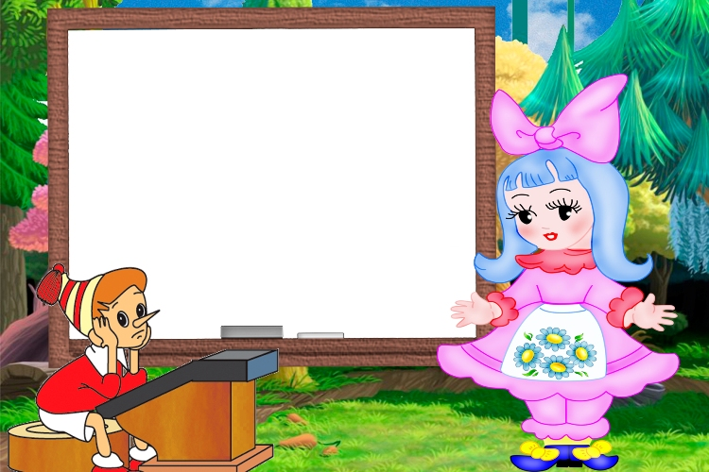
Князева Татьяна Юрьевна
МОУ СОШ № 144
г. Нижнего Новгорода
Тест по математике
«Числа от 11 до 20»
1 класс
Начать тест
Использован шаблон создания тестов в PowerPoint

Slide 2
Результат теста
исправить
Время: 1 мин. 2 сек.
ещё

Slide 3
Выбери все примеры с ответом 10
5 + 5
6 + 3
3 + 8
7 + 3
5 + 6
1 + 9
исправить
ответ готов!

Slide 4
Выбери все примеры с ответом 11
2 + 9
8 + 3
8 + 4
7 + 4
6 + 5
5 + 5
исправить
ответ готов!

Slide 5
Выбери все примеры с ответом 12
3 + 9
7 + 5
6 + 6
6 + 7
3 + 8
4 + 8
исправить
ответ готов!

Slide 6
Выбери все примеры с ответом 13
6 + 8
7 + 6
9 + 4
8 + 5
3 + 8
3 + 9
исправить
ответ готов!

Slide 7
Выбери все примеры с ответом 14
7 + 7
6 + 6
5 + 9
8 + 6
8 + 7
9 + 3
исправить
ответ готов!

Slide 8
Выбери все примеры с ответом 15
10 + 5
7 + 8
7 + 7
5 + 9
6 + 9
8 + 4
исправить
ответ готов!

Slide 9
Выбери все примеры с ответом 16
9 + 9
7 + 9
8 + 8
9 + 8
6 + 9
10 + 6
исправить
ответ готов!

